Slide 1

GUI编程
python进阶——

Slide 2

目录
CONTENTS
1
GUI程序开发简介
2
Tkinter包
数据
结构
3
Tkinter控件
4
对话框

Slide 3
GUI程序开发简介
Graphical User Interface：图形用户界面
采用图形方式显示的计算机操作用户界面
优点：方便了非专业用户的使用，不需要记忆大量的命令，通过窗口、菜单、按键等方式进行操作
常用Python GUI库
Jython
wxPython
Tkinter
Notes:
Jython：与java无缝集成，除一些标准模块，主要使用java的模块，比如用户界面使用Swing、AWT。
wxPython：一款开源软件，一套优秀的GUI图形库
Tkinter：利用了Tcl/Tk的C扩展库，可以在大多数UNIX平台下使用，也可以应用在Windows、Macintosh

Slide 4
Tkinter包简介
Tkinter内置于Python的安装包中
Tkinter包含了对Tk的低级接口模块
Tkinter也包含了一定数量的Python模块
Tkinter包提供各种用于构建GUI程序的控件

Slide 5
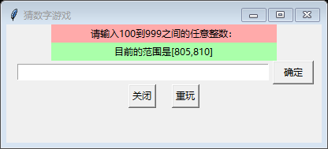
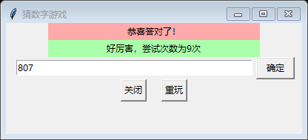
任务一：猜数字游戏
编写一个python程序，生成一个随机的三位整数，猜测这个数是什么？

Slide 6
创建GUI应用程序
1. 导入Tkinter模块
Tkinter模块包含了用Tk工具包编程所需的类、函数和其它。
一般情况下，只需要从Tkinter导入所有内容即可。
导入Tkinter模块的方式有两种：
import Tkinter
from Tkinter import *

Slide 7
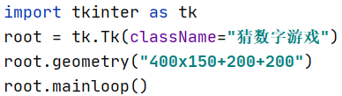
创建GUI应用程序
2. 创建窗口
顶层窗口：用来放置其他窗口或者控件的容器
创建顶层窗口（也称主窗口）：
tkinter.Tk()
示例代码

Slide 8

创建GUI应用程序
3. 添加控件
添加控件的语法格式：
变量名=控件名(根对象，属性列表)
示例代码：

Slide 9
Tkinter控件
Tkinter中进行控件属性的设置方法有如下三种：
（1）创建对象时，指定属性值。格式如下：
控件名 控件对象名=Tk.控件名(父控件，属性名=值1，属性名=值2,…)
（2）使用属性名来分别指定各属性值。格式如下：
控件对象名[属性名]=值
（3）使用configure或config方法来指定属性值。格式如下：
控件对象名.configure(属性名=值1，属性名=值2,…)

Slide 10
Tkinter控件
（1） Label控件
通常被用来展示信息，而非与用户交互
可以绑定事件，但是很少这样做
最终呈现的是由背景和前景叠加构成的内容
假定导入包的语句为：import tkinter as tk，则添加标签控件的语法如下：
标签控件对象名=tk.Label(根对象，属性列表)

Slide 11
Tkinter控件
（2） Entry控件
从键盘输入文本，与其他语言的文本框控件类似
假定导入包的语句为：import tkinter as tk，则添加标签控件的语法如下：
文本框控件对象名=tk.Entry(根对象，属性列表)

Slide 12
Tkinter控件
（3） Button控件
可以显示文字或图像
通过绑定某个函数或方法来响应其相应的单击事件等
假定导入包的语句为：import tkinter as tk，则添加Button按钮控件的语法如下：
按钮控件对象名=tk.Button(根对象，属性列表)

Slide 13
Tkinter控件
（4） Frame控件
用来在屏幕上创建一块矩形区域
多作为容器来布局其他控件对象
也可以用作实现复杂小控件的基础类
假定导入包的语句为：import tkinter as tk，则添加Frame框架控件的语法如下：
框架对象名=tk.Frame(根对象, [属性列表])

Slide 14
创建GUI应用程序
4. Tkinter布局管理
（1）pack布局管理器
采用块的方式组织控件，代码量较少
根据控件创建和生成的顺序添加到父控件中去，也可以通过设置锚点（anchor）来调整控件的位置。
pack布局管理器语法格式：
widget.pack( pack_options )
Notes:
Pack：tkinter中的一个布局管理模块，用来调整控件的布局。

Slide 15
创建GUI应用程序
4. Tkinter布局管理
（2）grid布局管理器
将控件放置到一个二维的表格里，最灵活
列宽由该列最宽的单元格来决定，行高由该行中最高的单元格来决定，允许跨行或跨列放置控件
grid布局管理器语法格式：
widget.grid(grid_options)
Notes:
Pack：tkinter中的一个布局管理模块，用来调整控件的布局。

Slide 16
创建GUI应用程序
4. Tkinter布局管理
（3）place布局管理器
在父窗口的指定位置布局控件，较复杂
明确地设置每个组件的位置和大小，更加灵活
可以采用绝对坐标或相对坐标来进行布局
place布局管理器语法格式：
widget.place( place_options )

Slide 17
创建GUI应用程序
5. 事件处理
在Python的GUI程序中需要编写事件处理程序，该事件处理程序必须绑定后才能生效
Python中通常使用控件的command参数和bind()方法实现事件处理：
（1）使用command参数实现事件处理
变量名=控件名(根对象，属性列表，command=func)

Slide 18
创建GUI应用程序
5. 事件处理
（2）使用bind()方法实现事件处理的三个绑定级别：
实例绑定
类绑定
程序界面绑定

Slide 19
创建GUI应用程序
5. 事件处理
实例绑定
将事件与某个特定的控件实例进行绑定，如把事件与某个按钮绑定。
通过调用bind()函数为控件件实例绑定事件。
bind函数语法格式：
widget.bind(event, func)

Slide 20
创建GUI应用程序
5. 事件处理
类绑定
将事件与某个控件件类绑定，如绑定到按钮组件类，则所有按钮实例都可以处理该事件。
通过调用bind_class()函数为特定组件类绑定事件
bind_class函数语法格式：
bind_class(class, event, func)

Slide 21
创建GUI应用程序
5. 事件处理
程序界面绑定
无论哪个控件实例触发该事件，程序都作出相应的处理。
通过调用bind_all()函数为程序界面绑定事件。
bind_all函数语法格式：
bind_all(event, func)

Slide 22
课堂作业1
完成猜数字游戏并截图提交
图片命名：4-1-学号.png

Slide 23
Tkinter控件
Tkinter支持21个核心的窗口控件
Python中通过属性来描述这些控件的特征，一些属性是大部分控件具有的

Slide 24
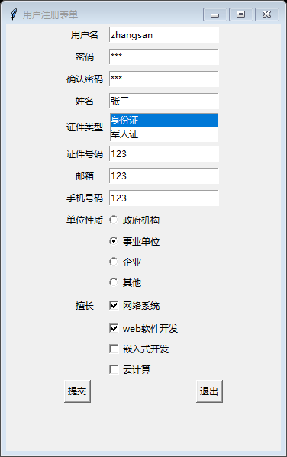
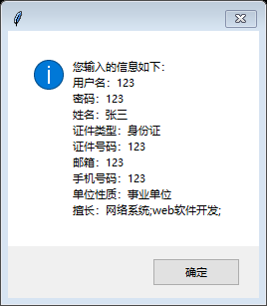
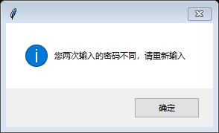
任务二：注册信息填写与反馈
编写一个python程序，实现注册信息填写与反馈

Slide 25
Tkinter控件
5. Radiobutton控件
用来实现单选，可以包含文字或者图像
单选按钮必须位于一个组内，且在同一组内只能有一个按钮被选中
假定导入包的语句为：import tkinter as tk，则添加单选按钮控件的语法如下：
单选按钮控件对象名=tk.Radiobutton(根对象，属性列表)

Slide 26
Tkinter控件
6. Checkbutton控件
用来实现多选，可以包含文字或者图像
用于向用户显示多个选项，然后用户可以点击与每个选项相对应的按钮来选择一个或多个选项
假定导入包的语句为：import tkinter as tk，则添加多选按钮控件的语法如下：
复选框控件对象名=tk.Checkbutton(根对象，属性列表)

Slide 27
Tkinter控件
7.Listbox控件
多值的列表
可以设置selectmodes属性来设置用户选择的项目
假定导入包的语句为：import tkinter as tk，则添加列表框控件的语法如下：
列表框控件对象名=tk.Listbox(根对象，属性列表)

Slide 28
课堂作业2
完成注册信息填写与反馈并截图提交
图片命名：4-2-学号.png

Slide 29
任务三：记事本
编写一个python程序，实现GUI界面的记事本

Slide 30
Tkinter控件
8.Menu控件
实现菜单，其形式有顶层菜单、下拉菜单或弹出菜单
与其他组件的添加不同，需要通过主窗口的config方法添加到主窗口中
假定导入包的语句为：import tkinter as tk，则添加菜单控件的语法如下：
菜单控件对象名=tk.Menu(根对象，属性列表)

Slide 31
课堂作业3
完成记事本并截图提交
图片命名：5-1-学号.png

Slide 32
任务四：查找和替换
编写一个python程序，实现记事本的查找和替换功能

Slide 33
对话框
Tkinter提供了一系列的对话框
可以用来显示文本消息、提示警告信息或错误信息等
可以选择文件或颜色等
还有一些其他的对话框通过输入字符串或数字来与用户进行交互

Slide 34
对话框
1.消息框
消息框的功能由 tkMessageBox 包所提供

Slide 35
对话框
2.标准对话框
Tkinter提供了三种标准的对话框模块，分别是：
tkSimpleDialog模块
tkColorChooser模块
tkFileDialog模块

Slide 36
对话框
3.自定义对话框
使用Toplevel组件来创建自定义对话框
可以在Toplevel组件中添加其他必要组件，并定义事件的响应函数
为避免定义太多的全局变量，建议以类的方式来定义对话框

Slide 37
课堂作业4
完成记事本的查找和替换功能并截图提交
图片命名：5-2-学号.png

Slide 38
预 习
进程和线程

Slide 39
THANK YOU

